Slide 1
Использование нестандартного оборудования на занятиях по физическому воспитанию в детском саду
руководитель по физ. Воспитанию
Дортман Я.В.

Slide 2
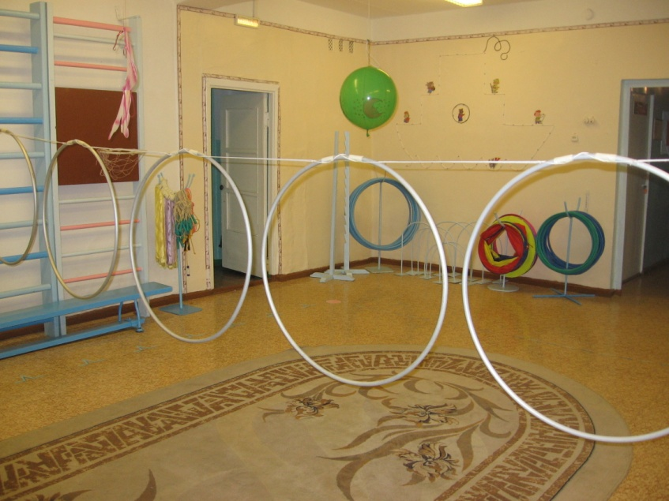
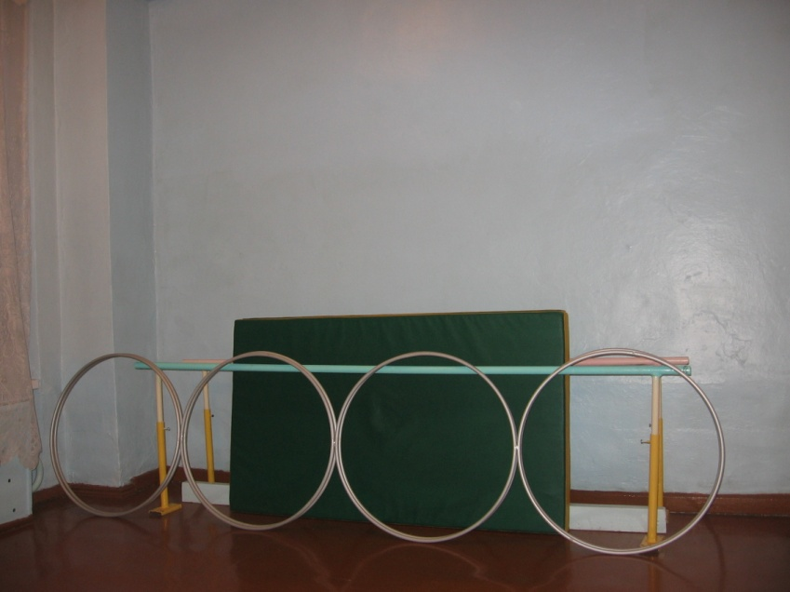
Дорожка из обручей
Состоит из нескольких обручей, соединенных между собой
тонким шнуром или муфтами

Slide 3
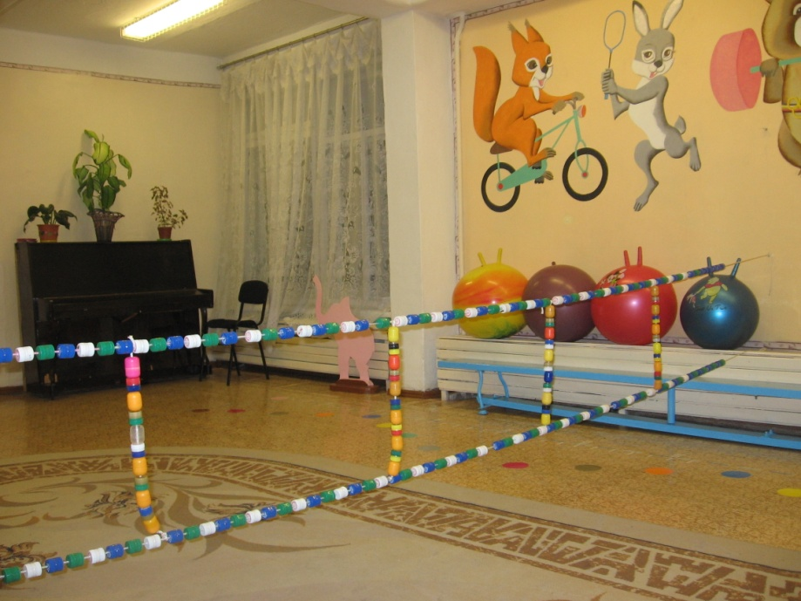
«Лесенка-чудесенка»
Изготовляется из большого количества пробок от пластиковых бутылок, контейнеров от киндер-сюрпризов, длинной веревки

Slide 4
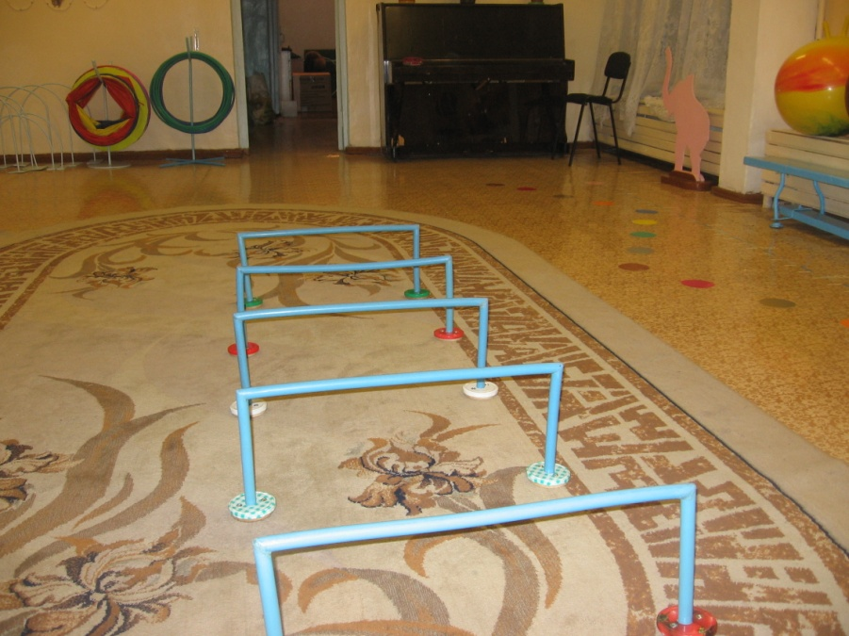
Барьеры
Изготовляются из пришедших в негодность обручей, проволоки и крышек от стеклянных банок

Slide 5
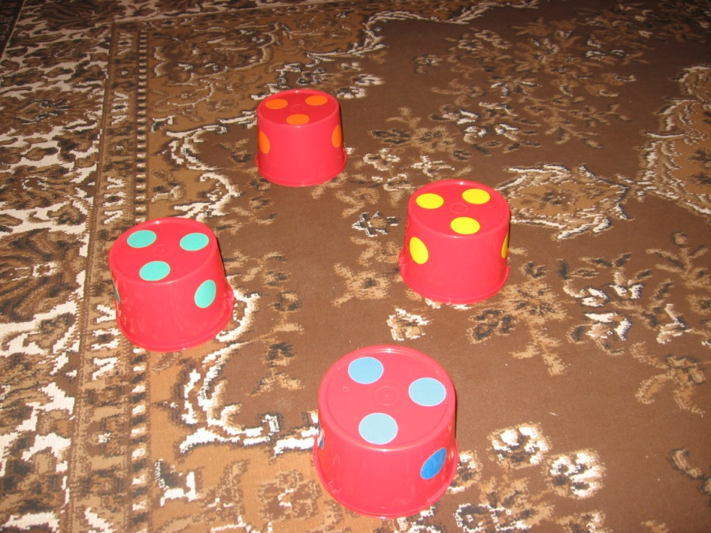
«Разноцветные пенечки»
Изготовляются из ведерок из-под майонеза, цветной бумаги

Slide 6
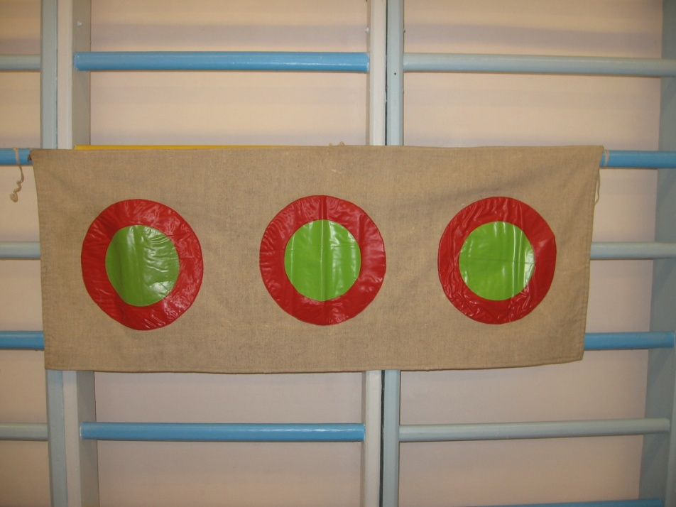
Цель для метания
Изготовляется из мешковины, разноцветной клеенки

